Slide 1
Ruolo del grazing nel decorso post-operatorio di pazienti bariatrici: studio osservazionale retrospettivo presso l’ASST Grande Ospedale Metropolitano Niguarda
Silvia Scavello (speaker), Laura Iaccarino, Giorgia Legnani, Laura Gasperini, Chiara Sorice, Maria Onida, Valerio Girardi
(Bariatric Unit, Ospedale Ca’ Granda - Niguarda Hospital)

Slide 2
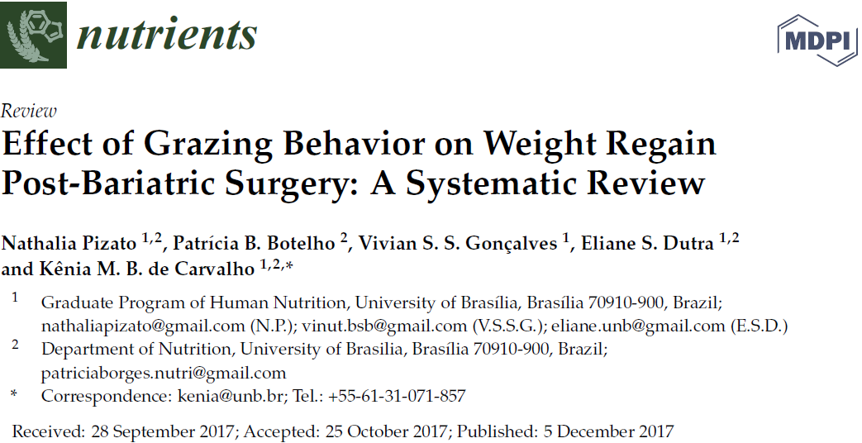
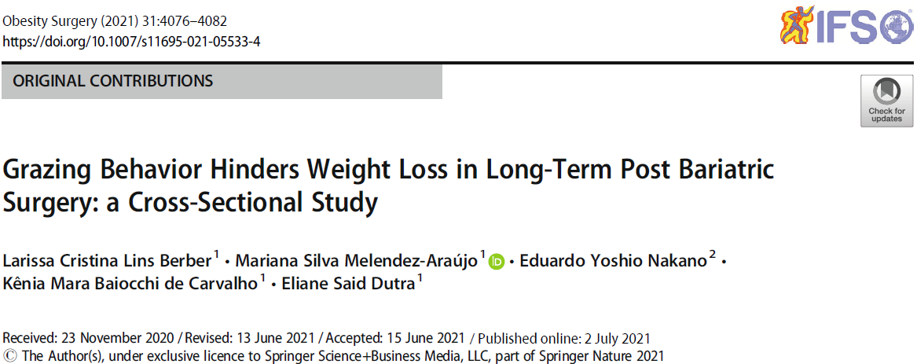
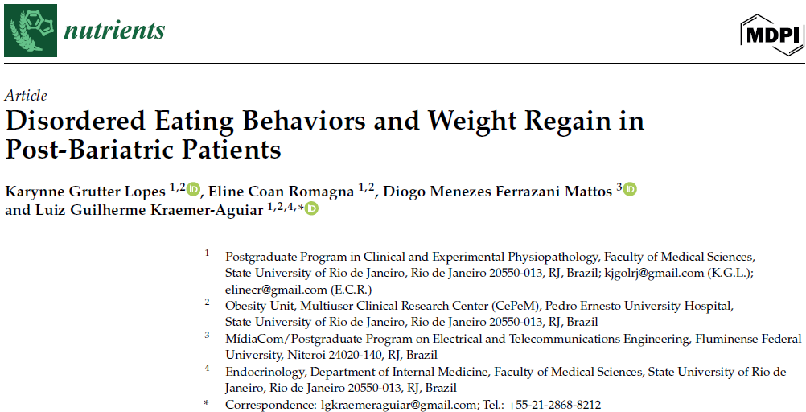
Letteratura scientifica

Slide 3



Soggetti e metodi
TIPO DI STUDIO
Osservazionale retrospettivo
CARATTERISTICHE DEI SOGGETTI
Pazienti con abitudine alimentare al grazing, sottoposti a chirurgia bariatrica (SG o RYGBP) presso ASST GOM Niguarda tra 01/22 e 06/23
PARAMETRI ANALIZZATI
ricomparsa del grazing e tempo di insorgenza post-operatoria,
andamento ponderale (%TWL, %EWL, %WR),
drop-out entro due anni dall’intervento

Slide 4




Risultati – caratteristiche del campione
ETA’ MEDIA
48,5 anni
SESSO
Maschi: 13%
Femmine: 87%
IMC MEDIO PRE-INTERVENTO
43,9 kg/m^2
TIPO DI INTERVENTO
pazienti sottoposti a SG: 64%
pazienti sottoposti a RYGBP: 36%

Slide 5




Risultati – ricomparsa di grazing
pazienti che hanno ripreso a piluccare
pazienti che non hanno ripreso a piluccare
Tempo di ricomparsa di grazing: da 6 mesi post-intervento

Slide 6
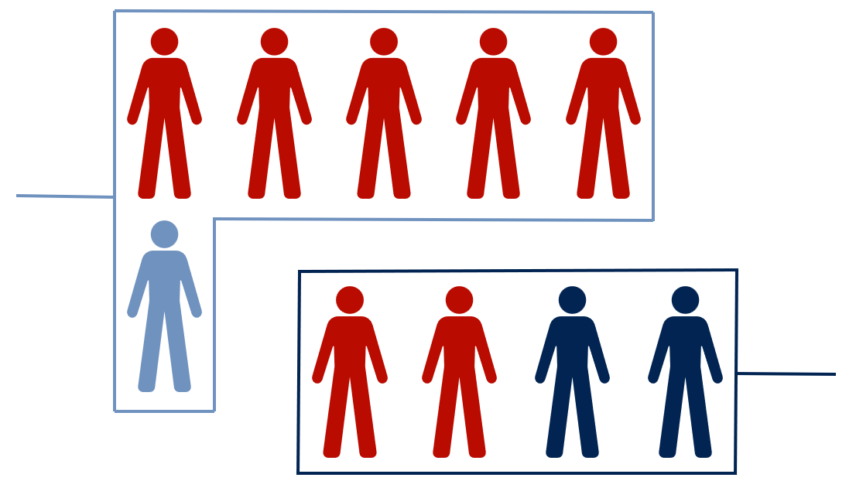

Risultati – andamento ponderale
il 78% dei pazienti con grazing ha aumentato il peso rispetto al nadir
il 50% dei pazienti senza grazing ha aumentato il peso rispetto al nadir
Pazienti che hanno ripreso peso
Il 67% dei pazienti reclutati ha ripreso peso rispetto al nadir con un aumento ponderale medio del 5% (WR non clinicamente rilevante) senza evidenza statisticamente significativa tra SG (72%) e RYGBP (64%)
TWL: 33,2%; EWL: 79,1% (calo ponderale soddisfacente poiché EWL > 50%)

Slide 7
Risultati – drop-out
Il 42% dei pazienti reclutati ha abbandonato il follow-up entro 2 anni dall’intervento

Slide 8




Limiti dello studio
Breve Follow-up Temporale: analisi limitata a soli 2 anni.
Disegno Monocentrico: il campione è piccolo (n=67) e non rappresentativo dell'intera popolazione bariatrica.
Nessun Gruppo di Controllo: mancanza di un gruppo di confronto (pazienti senza grazing).
Rischio di Bias: l'assenza di uno strumento standardizzato per la definizione di grazing espone a un potenziale bias di classificazione.

Slide 9
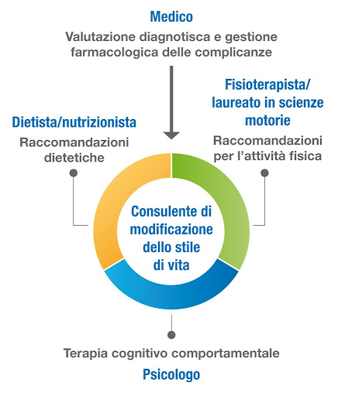
Discussione
La chirurgia bariatrica rappresenta il trattamento con efficacia più duratura per l’obesità. Tuttavia, non agisce direttamente sui meccanismi psicologici, emotivi e comportamentali alla base delle abitudini alimentari disfunzionali (es. grazing)
APPROCCIO
MULTIDISCIPLINARE:
Dr. Riccardo Dalle Grave, Treating Obesity with Personalized
Cognitive Behavioral Therapy

Slide 10


Conclusione e sviluppi futuri
L’integrazione della terapia cognitivo-comportamentale (CBT-OB) nel percorso di chirurgia bariatrica:
Migliora la consapevolezza alimentare
Favorisce l’aderenza alle indicazioni nutrizionali
Riduce il rischio di recupero ponderale nel follow-up
SVILUPPI FUTURI:
Implementare programmi strutturati di CBT-OB nei percorsi multidisciplinari post-chirurgici
Esplorare il ruolo della CBT-OB come strumento di sostegno e mantenimento dei risultati nel lungo termine

Slide 11
Bibliografia
Berber, L. C. L., Melendez-Araújo, M. S., Nakano, E. Y., de Carvalho, K. M. B., & Dutra, E. S. (2021). Grazing behavior hinders weight loss in long-term post bariatric surgery: A cross-sectional study. Obesity Surgery, 31(12), 5244–5250. https://doi.org/10.1007/s11695-021-05574-z
Busetto, L., Bettini, S., & Pontesilli, G. M. (2022). Weight regain: il recupero del peso dopo chirurgia bariatrica. Quali strategie? L’Endocrinologo, 23(4), 469–475. https://doi.org/10.1007/s40619-022-01150-0
Conceição, E., de Lourdes, M., Ramalho, S., Félix, S., Pinto-Bastos, A., & Vaz, A. R. (2021). Eating behaviors and weight outcomes in bariatric surgery patients amidst COVID-19. Surgery for Obesity and Related Diseases. https://doi.org/10.1016/j.soard.2021.02.021
Conceição, E. M., Mitchell, J. E., Engel, S. G., Machado, P. P. P., Lancaster, K., & Wonderlich, S. A. (2014). What is “grazing”? Reviewing its definition, frequency, clinical characteristics, and impact on bariatric surgery outcomes, and proposing a standardized definition. Surgery for Obesity and Related Diseases, 10(5), 973–982. https://doi.org/10.1016/j.soard.2014.05.002
Dalle Grave, R. (2018). Chirurgia bariatrica associata a modificazione dello stile di vita basata sulla CBT-OB: un’accoppiata vincente. AIDAP Magazine. https://www.aidap.org/articoli/chirurgia-bariatrica-associata-a-modificazione-dello-stile-di-vita-basata-sulla-cbt-ob-unaccoppiata-vincente/
Heriseanu, A. I., Hay, P., Corbit, L., & Touyz, S. (2017). Grazing in adults with obesity and eating disorders: A systematic review of associated clinical features and meta-analysis of prevalence. Clinical Psychology Review, 58, 16–32. https://doi.org/10.1016/j.cpr.2017.09.004
Lopes, K. G., Romagna, E. C., Mattos, D. M. F., & Kraemer-Aguiar, L. G. (2022). Disordered Eating Behaviors and Weight Regain in Post-Bariatric Patients. Nutrients, 14(19), 3959. https://doi.org/10.3390/nu14193959
Mitchell, J. E., King, W. C., Chen, J.-Y., Devlin, M. J., Flum, D., Garcia, L., Inabet, W., Pender, J. R., Kalarchian, M. A., Khandelwal, S., Marcus, M. D., Schrope, B., Strain, G., Wolfe, B., & Yanovski, S. (2014). Course of depressive symptoms and treatment in the longitudinal assessment of bariatric surgery (LABS-2) study. Obesity, 22(8), 1799–1806. https://doi.org/10.1002/oby.20738
Pizato, N., Botelho, P. B., Gonçalves, V. S. S., Dutra, E. S., & de Carvalho, K. M. B. (2017). Effect of Grazing Behavior on Weight Regain Post-Bariatric Surgery: A Systematic Review. Nutrients, 9(12), 1–18. https://doi.org/10.3390/nu9121295
Rudolph, A., & Hilbert, A. (2013). Post-operative behavioural management in bariatric surgery: a systematic review and meta-analysis of randomized controlled trials. Obesity Reviews, 14(4), 292-302. https://doi.org/10.1111/obr.12013

Slide 12
La Bariatric Unit, ASST GOM Niguarda, ringrazia
«La chirurgia bariatrica ‘‘resetta’’
lo stomaco, non la mente»

